Slide 1






"Duas décadas de excelência cirúrgica"

Slide 2




Agenda
01
05
Quem somos
Inovação e Tecnologia
02
06
Nossa Missão
Nossa Equipe
03
07
Histórico
Neurocirurgia
04
08
Áreas de atuação
Contato

Slide 3
Quem somos
Há mais de 24 anos, a PS Hospitalar é referência no fornecimento de instrumentos cirúrgicos de alta precisão, atendendo com excelência procedimentos de crânio, coluna e tratamento da dor.
Nosso compromisso é com a vida. Cada produto é pensado para oferecer segurança, confiabilidade e inovação, ajudando médicos e equipes de saúde a alcançar resultados ainda mais positivos.
Combinamos experiência, tecnologia e dedicação para contribuir com o avanço da medicina no Brasil.

Slide 4
Histórico e legado
Fundada em Brasília, a PS Hospitalar nasceu com o objetivo de transformar a realidade hospitalar através da qualidade e da inovação em materiais cirúrgicos.
Ao longo de mais de duas décadas, participamos de milhares de procedimentos, sempre priorizando:
Segurança do paciente
Eficiência dos resultados cirúrgicos
Apoio constante às equipes médicas
Hoje, nos orgulhamos de ser reconhecidos como um parceiro confiável por clínicas, hospitais e profissionais de saúde.

Slide 5
Área da atuação
Nossos produtos são desenvolvidos para atender às principais necessidades cirúrgicas de alta complexidade:
Crânio: Instrumentos neurocirúrgicos de última geração, que garantem precisão, confiabilidade e segurança.
Coluna: Tecnologias inovadoras que permitem procedimentos mais seguros e eficazes, focados em restauração de mobilidade e alívio da dor.
Tratamento da Dor: Soluções minimamente invasivas que devolvem qualidade de vida aos pacientes, reduzindo riscos e acelerando a recuperação.

Slide 6
Inovação e tecnologia
A PS Hospitalar alia experiência de mercado a tecnologia de ponta.
Investimos em pesquisa e desenvolvimento.
Acompanhamos de perto as tendências globais em cirurgia.
Oferecemos instrumentos de alto padrão para que cada procedimento seja mais eficiente, seguro e minimamente invasivo.
Nosso foco é claro: apoiar médicos e pacientes na busca por resultados de excelência.

Slide 7
Nossa equipe
A força da PS Hospitalar está em sua equipe. Reunimos profissionais com longa experiência e novos talentos, criando um ambiente colaborativo, inovador e em constante aprendizado.
Nosso time trabalha lado a lado com especialistas, sempre guiado por:
Compromisso com a saúde
Paixão pela inovação
Dedicação a resultados consistentes

Slide 8
Portifólio de Produtos
NEUROCIRURGIA – COLUNA

Slide 9
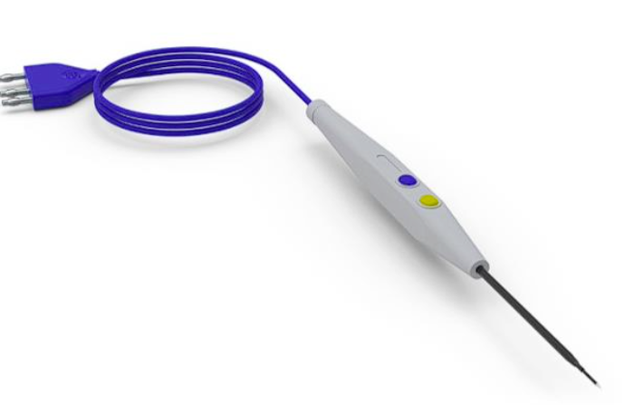
DISSECTOR
Eletrocoagulação para contenção de sangramentos e enrugamento de cápsulas articulares, auxílio na dissecção dos planos anatômicos.

Slide 10
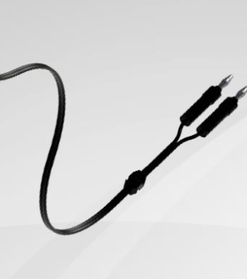
CABO PARA PINÇA BIPOLAR
• Acessório exclusivo para uso com a PINÇA BIPOLAR, vendido separadamente;
• Fabricado com fio de cobre revestido com polímero com 3 metros de comprimento e conector de 45 graus;
• Esterilizado por Óxido de Etileno (ETO);
• Produto estéril.

Slide 11
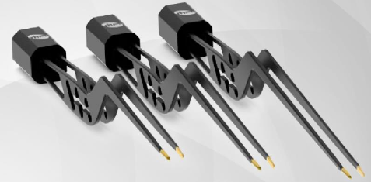
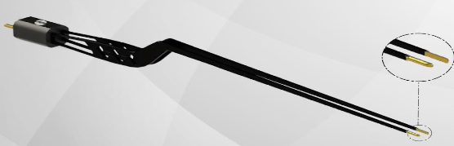
PINÇA BIPOLAR
É utilizada em todos os tipos de cirurgias, destinada a apoio em procedimentos cirúrgicos com a finalidade de coagulação ou fulguração eletrocirúrgica.
É também utilizada especificamente em cirurgias delicadas, como microcirurgias, cirurgias vasculares, neurocirúrgicas, microcirurgias oftalmológicas e para otorrinolaringologistas.

Slide 12
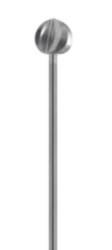
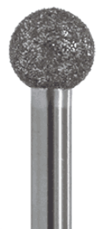
BROCA CORTANTE OU DIAMANTADA
Modelo indicado para desbaste delicado e polimento de espiculas de ósseas, com a finalidade de promover acabamento ósseo. Também é indicada, nas descompressões de estruturas nervosas ou vasculares junto ao osso pois não agredirem diretamente os tecidos moles.

Slide 13
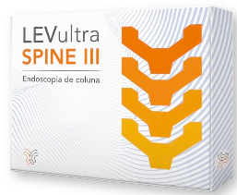
KIT DE ENDOSCOPIA DE COLUNA
Projetado para fornecer aos cirurgiões instrumentos para serem utilizados em procedimentos cirúrgicos minimamente invasivos, como nos procedimentos vídeos-assistidos (artroscopias de pequenas articulações).
Tem como finalidade acesso minimamente invasivo na coluna vertebral como: Hernias de Disco, Estenose de Canal, Foraminotomia, Laminectomia, Nucleotomia Automatizada, Nucleoplastia, Anulotomia e Anuloplastia.

Slide 14
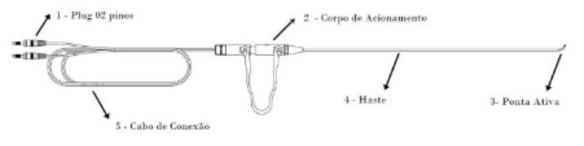
CANULA BIPOLAR POWER MAX
A Cânula Bipolar Power-Max é indicado para descompressão discal, cortes, excisão, coagulação e hemostasia de tecidos em procedimentos cirúrgicos, especialmente, mas não limitados a procedimentos de coluna vertebral e neuroendoscópicos.
A segurança do procedimento está diretamente relacionada ao conhecimento da técnica e treinamento prévio por partedo cirurgião.

Slide 15
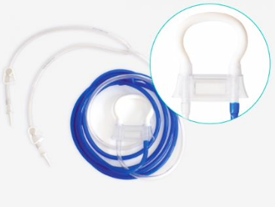
Equipo para Bomba de Irrigação
É utilizado em conjunto com a bomba de infusão em cirurgias artroscópicas e histeroscópicas para proporcionar a distensão e irrigação da articulação e a irrigação da cavidade uterina, objetivando visibilidade e facilidade na manipulação dos instrumentais.

Slide 16
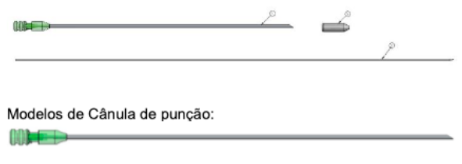
KIT CÂNULA DE PUNÇÃO
A familia dos Kit Cânula de Punção Volmed tem por finalidade fornecer ao cirurgião os instrumentos para realizar a perfuração dos tecidos eauxiliar na condução de instrumentos por um trajeto previamente determinado pelo cirurgião emprocedimentos cirurgicos realizados por via de endoscópica.
O produto foi desenvolvido para ser utilizado por cirurgiões que estejam familiarizados com a técnica.
O Kit é composto por:
1. Cânula de Punção
2. Fio guia
3. Cabo do fio guia

Slide 17
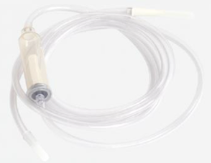
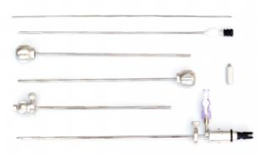
KIT CÂNULA DE DISCECTOMIA PERCUTÂNEA DE DISCO
Em conjunto com um aparelho de shaver, possui a função de fornecer um método minimamente invasivo (discectomia percutânea) para descompressão da hérnia de disco invertebral.

Slide 18
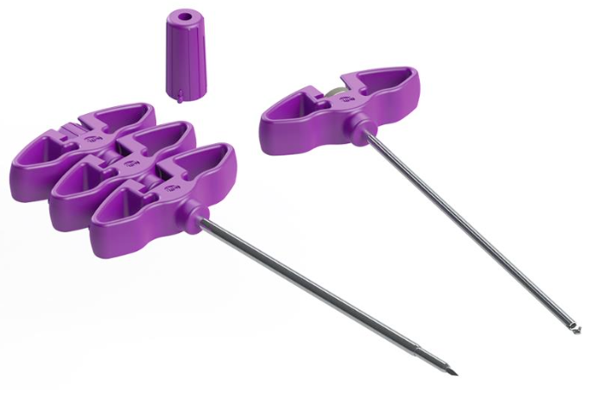
KIT PARA BIÓPSIA VERTEBRAL
Um produto estéril, descartável de uso único, para a obtenção de material para cultura e análise tecidual (biópsia) em pacientes com tumor ou infecção vertebral. A sua utilização depende da técnica do profissional médico.
Vantagens:
▪ Procedimento totalmente minimamente invasivo;
▪ Ponta retrátil, que possibilita a coleta de mais material com melhor qualidade ao patologista;
▪ Coleta de material esponjoso, cortical e discal;
▪ Não necessita aspiração;
▪ Cabo mais ergonômico, de fácil manipulação.

Slide 19
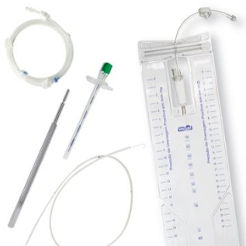
DLE - DRENAGEM LOMBAR EXTERNA
O sistema de drenagem externa é indicado para a redução e o controle temporário da pressão intracraniana (PIC) por meio da drenagem do líquido cefalorraquidiano (LCR) a partir dos espaços subaracnoides lombares para uma bolsa coletora externa.
Sistema com bureta móvel, cateter flexível em silicone com ponta multiperfurada e introdução por agulha de Tuohy, com marcação de profundidade a cada 1cm.

Slide 20
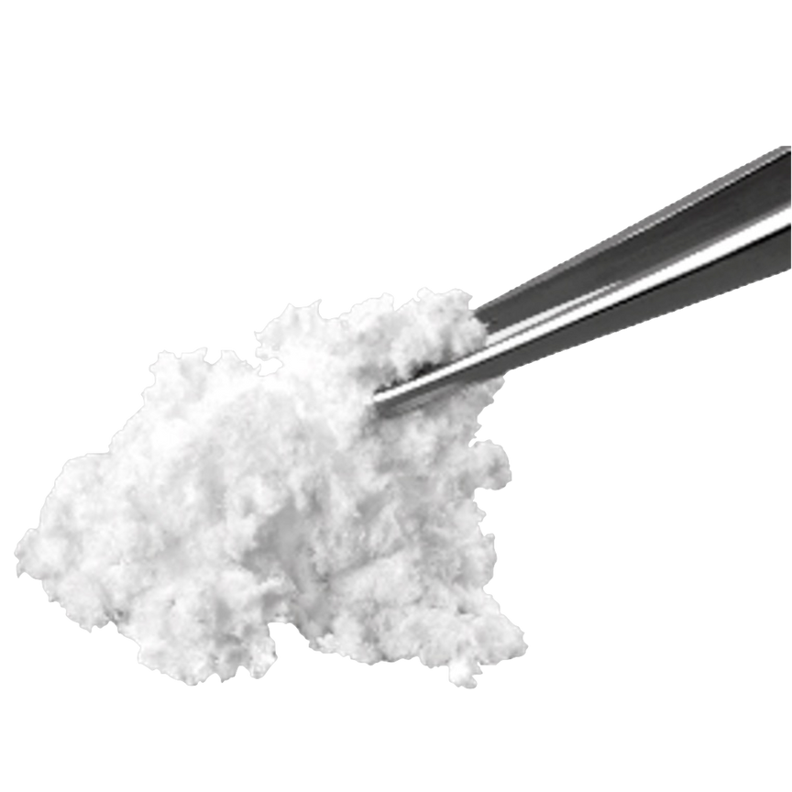
AGENTE HEMOSTÁTICO DE COLÁGENO ABSORVÍVEL HELITENE
HELITENE® é um agente hemostático absorvente macio, branco e maleável. Fibrilar do HELISTAT®, que é uma esponja hemostática de colágeno absorvível branca, macia, maleável e
não friável.
Devido à estrutura esponjosa ou fibrilar, a aplicação do agente hemostático no local onde se deseja a hemostásia é facilmente controlada. Não ocorre dispersão não desejada sobre o local operatório.
O material básico a partir do qual o Agente Hemostático é fabricado é o colágeno obtido a partir do tendão flexor profundo (Aquiles) de bovino

Slide 21
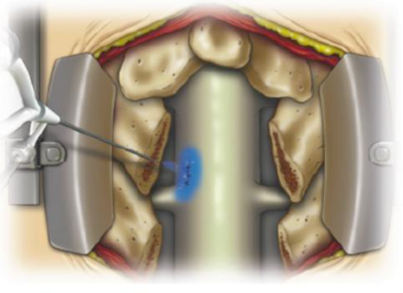
SELANTE DURAL
Durante procedimentos neurocirúrgicos, é essencial evitar vazamento liquorico (LCR) para reduzir possíveis eventos adversos e garantir resultados positivos para o paciente. O sistema de selante dural DuraSeal® em hidrogel feito com tecnologia de polímero específico oferece uma vedação hermética rápida e eficaz durante a cirurgia e no
período crítico de cicatrização.
O sistema de selante dural DuraSeal composto por Polietileno Glicol (PEG) está destinado como complemento a métodos de reparação da Dura-máter.

Slide 22

Enxerto ósseo
Enxerto ósseo é um processo cirúrgico que consiste em retirar um fragmento de osso de uma localização para o
colocar no local que se pretende reparar.

Slide 23

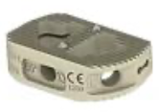
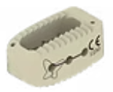
DISPOSITIVO INTERSOMÁTICO LOMBAR
O dispositivo intersomático lombar é um implante médico que serve para restaurar o espaço entre as vértebras da coluna lombar. Ele pode ser utilizado para tratar doenças degenerativas do disco, escorregamento da vértebra, entre outros.
Principais objetivos Promover o espaçamento adequado entre as vértebras, Facilitar a fusão vertebral (artrodese), Descompressar o canal vertebral, Preservar o espaço
intervertebral.
Tipos de dispositivos intersomáticos lombares Cage Lombar DIMEI PEEK, Espaçador Intersomático Cage Lombar Transforaminal, Cage Lombar Oblíquo, Cage Lombar Posterior, Cage Lombar Anterior
Vantagens
•Oferecem suporte biomecânico robusto
•Possuem design anatômico e modular
•Garantem fixação segura e evitam migração
•Permitem o crescimento de osso sólido
•Descomprimão o canal vertebral com mínimo risco de lesão neural

Slide 24


PARAFUSOS PARA FIXAÇÃO
Desenvolvido para a aplicação em cirurgia da coluna torácica, lombar e sacral tendo a finalidade de auxiliar na fixação, estabilização e correção até que haja a fusão óssea no local (artrodese), de acordo com a indicação de uso.
O produto é caracterizado como sendo um sistema aberto, onde todos os componentes metálicos implantáveis são fornecidos e comercializados separadamente. O acabamento superficial dos componentes metálicos implantáveis é obtido através do processo de usinagem.

Slide 25
Contatos
📞 Telefone: (61) 3343-2016
📧 E-mail: contato@pshospitalar.com.br
📍 Endereço: Trecho 3, conjunto 03, Bloco E, sala 306 e 308
Guará, Brasília – DF – CEP 71215-300
🌐 Site: pshospitalar.com.br

Slide 26
Obrigado

